Slide 1

Aplicación de gestión, comunicación y motivación empresarial

Slide 2

Índice
Idea
Objetivo
El logo
Nombre
Base de Datos
Funcionalidades
Base de datos
Sitio web
Vista de la aplicación
Herramientas utilizadas
Adversidades encontradas
Conclusión

Slide 3



Worktab
Worktab surgió de la combinación de todas nuestras propuestas.
Así generamos una aplicación bastante única capaz de organizar el trabajo y motivar al trabajador.

Slide 4

¿A quién va dirigido?
Empleados
Empresas

Slide 5
El Logo
El logo está todavía en desarrollo

Slide 6

Nombre de la aplicación
El nombre se debe a cómo utilizamos la navegación entre pestañas para desempeñar las diferentes funcionalidades que tiene nuestra aplicación.

Slide 7
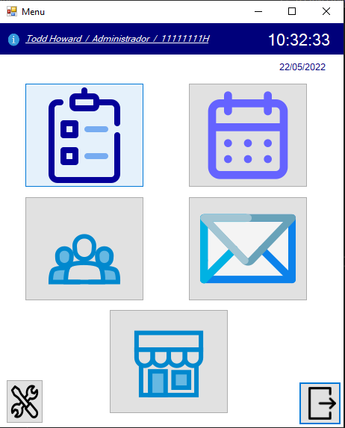
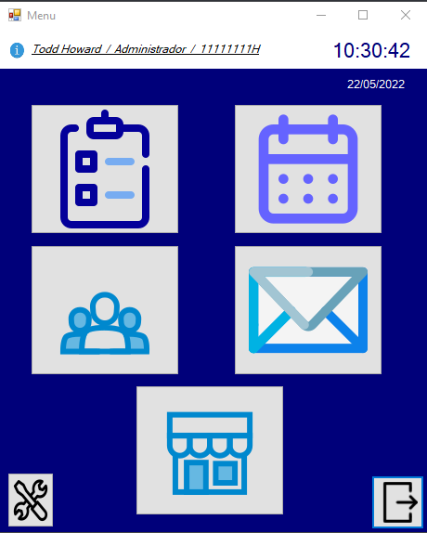
Vista principal

Slide 8
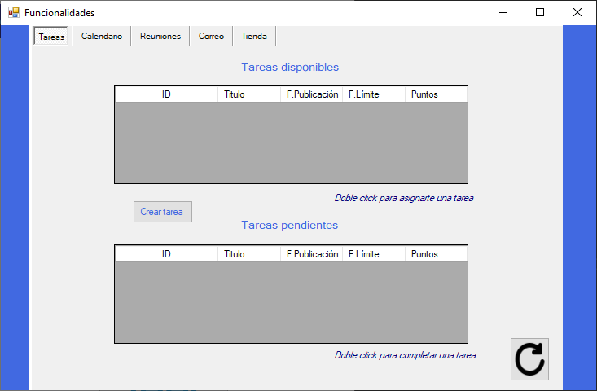
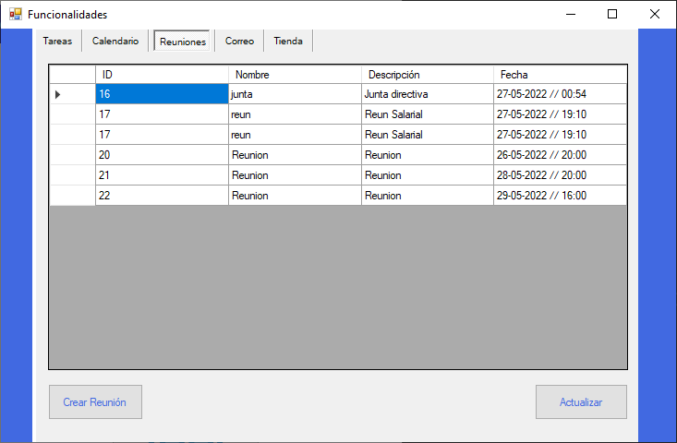
Diferentes funcionalidades

Slide 9
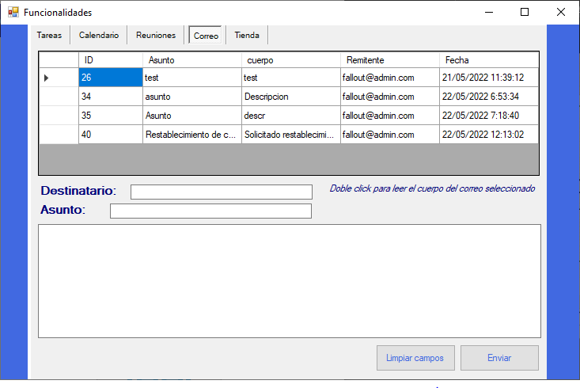
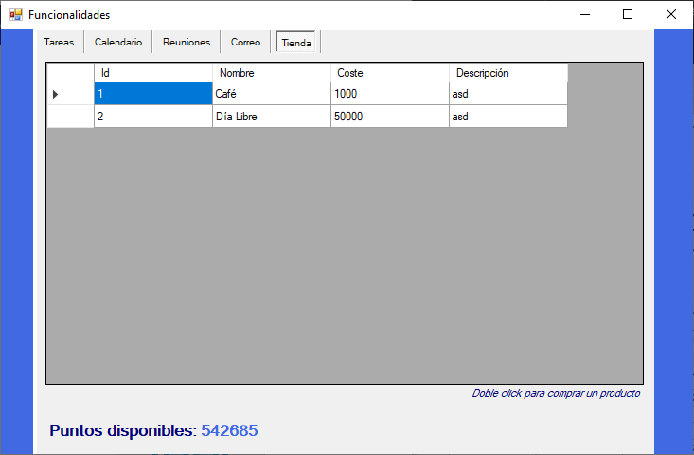
Diferentes funcionalidades

Slide 10

Bases de datos
Nuestra base de datos principalmente, se centra en almacenar datos de los trabajadores, sus tareas, eventos, reuniones y los puntos para canjear en la tienda.

Slide 11

Ventajas
Tienda de puntos
User-friendly
Intuitiva
It just Works

Slide 12
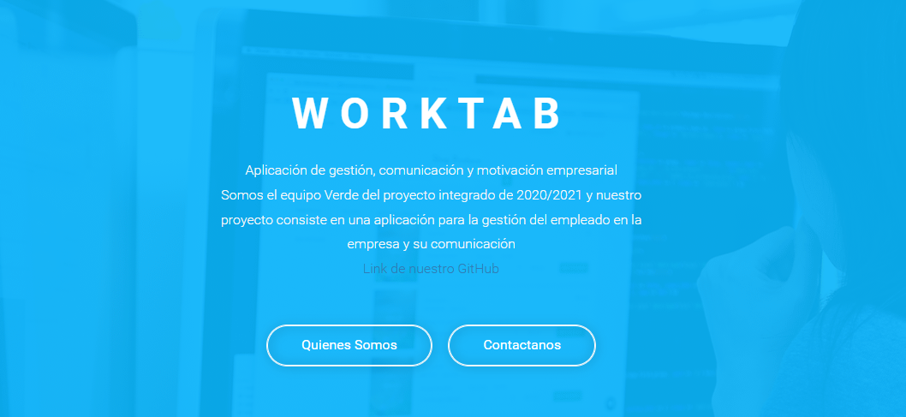
Sitio web/Vista de la aplicación
http://pi-grupo-verde.s3-website-us-east-1.amazonaws.com/

Slide 13


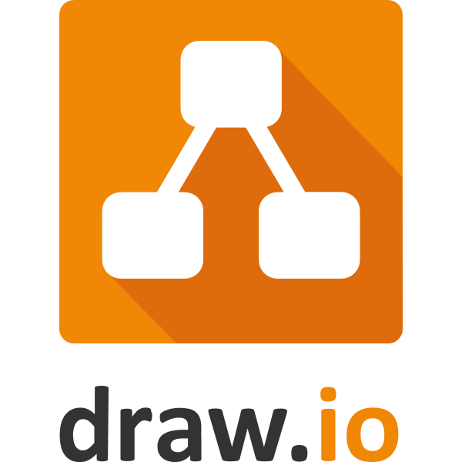





Herramientas utilizadas

Slide 14
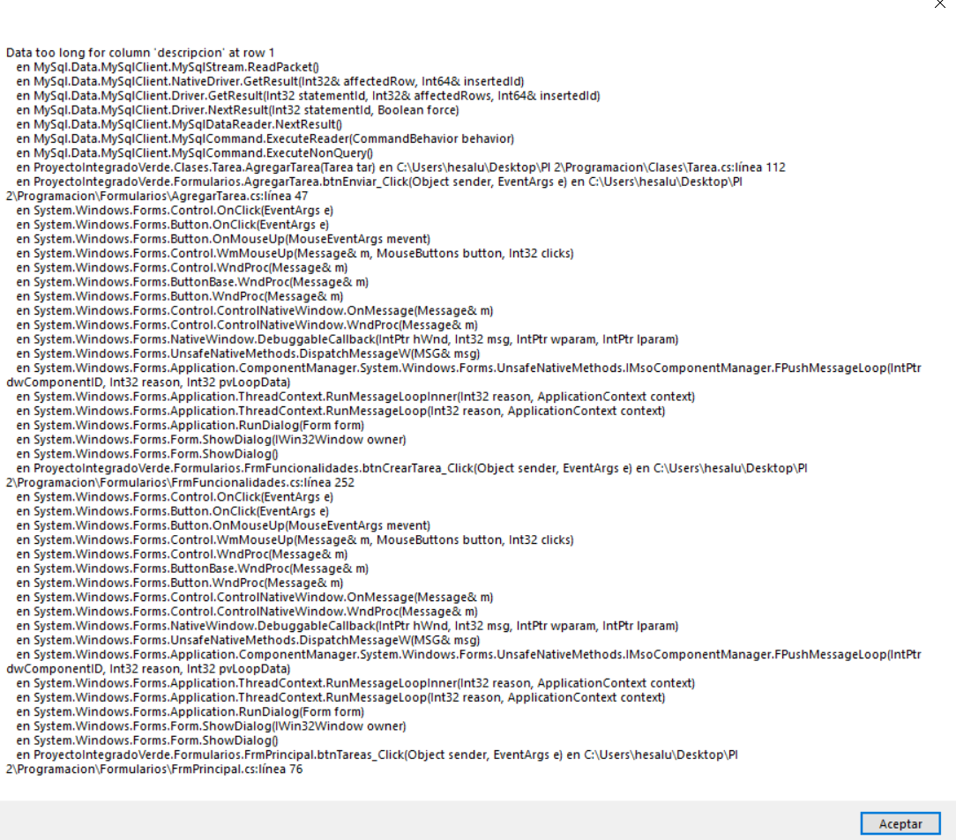
Adversidades encontradas
Problemas en la BD
Gestión del usuario
Problemas con Github

Slide 15
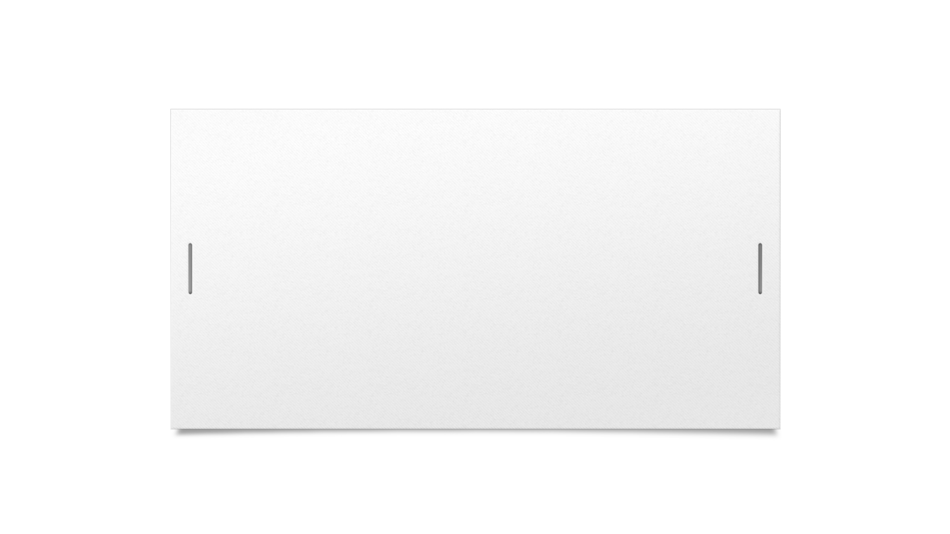


Conclusión

